Slide 1
在线教学系统
项目成员：冉坤、陈建

Slide 2
开发背景
21世纪网络科技时代，随着计算机的普及和应用，电脑已经悄悄地走入了我们的生活，慢慢地改变这我们的生活方式，自从计算机发明以来，它就以独特的优势诠释着自身的价值，为人类带来越来越多的便利。随着网络激素的飞速发展，现在很多国外的大学和社会其他部门都已经开设了网上教学系统，通过计算机网络实现异地教学。现在，计算机硬件技术的发展已经达到了相当高的水平。在网络技术逐渐渗入社会生活各个层面的今天，传统的教学方式也面临着改变，而网络教学则是一个很重要的方向。

Slide 3
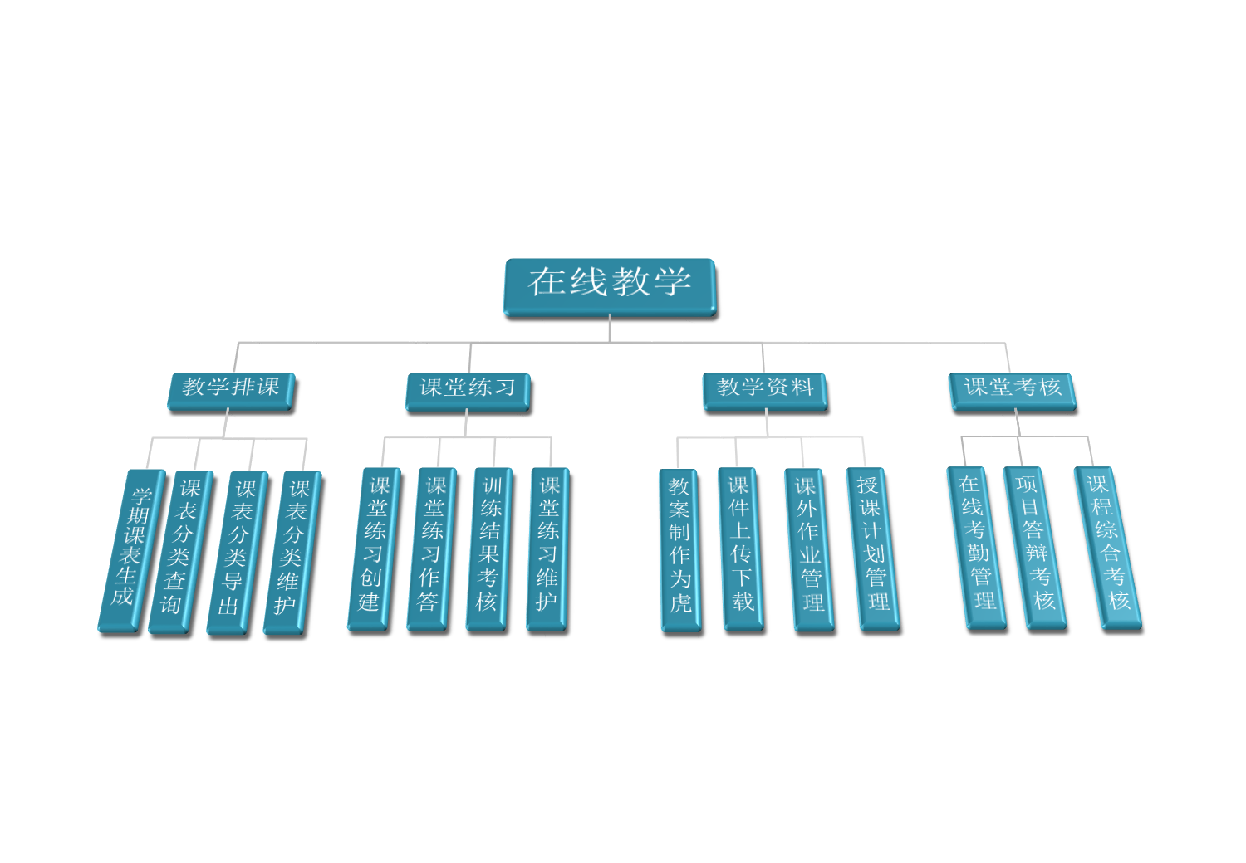

系统功能分布：

Slide 4
涉及知识点：
前台：
        HTML5
        CSS3
        Java Script
        JQuery
        Ajax(使用JSON格式传输数据)
后台：
      Hibernate 4
      Spring 3
      Struts 2
最后我们选择把项目托管在Github上，使每一个组员不管在什么地方只要存在网络，就能随时和其他组员一起协作。

Slide 5
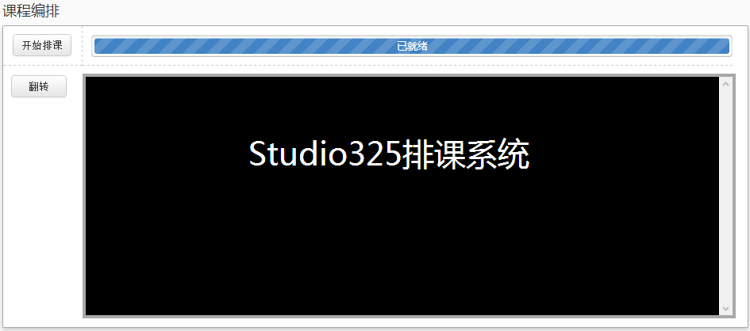
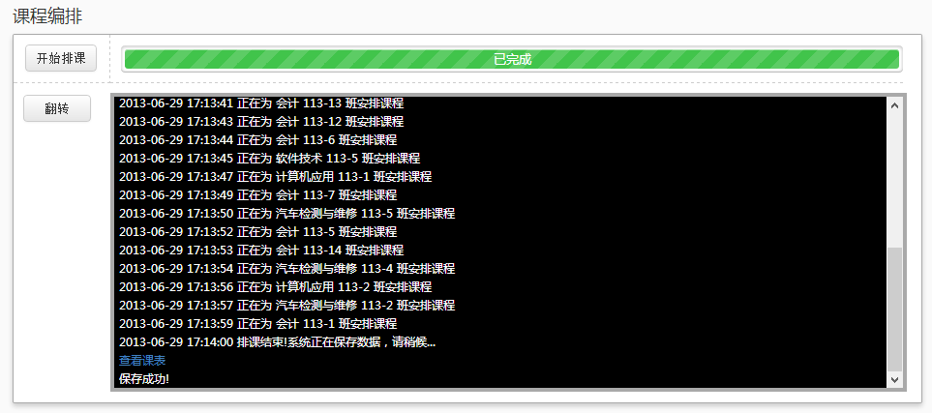
课程编排局部截图

Slide 6
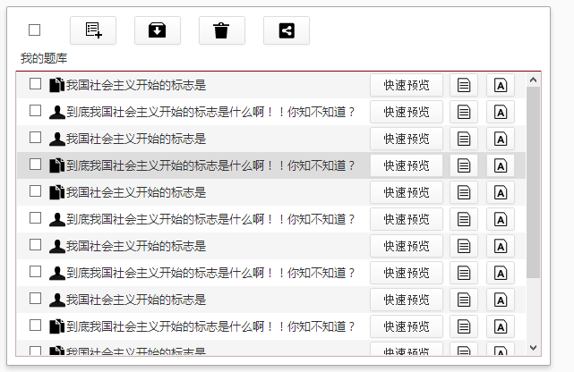
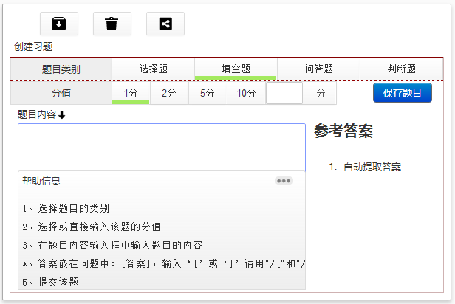
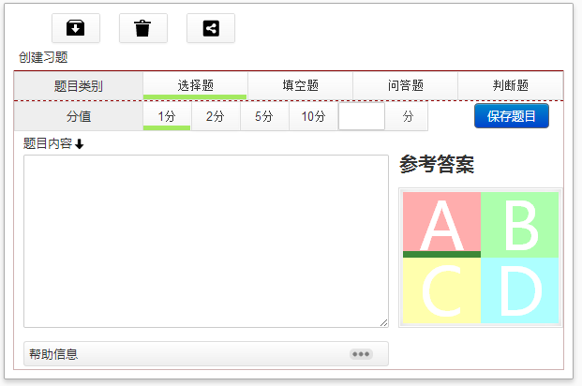
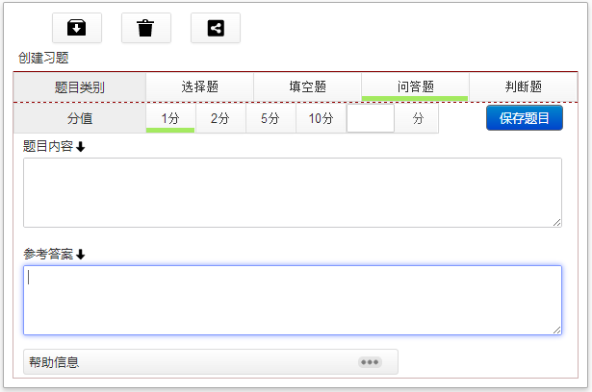
课堂练习创建局部截图

Slide 7
总结：
    经过这一次的项目开发，使我们更加熟悉JAVA EE的开发流程，我们从自己设计数据库、设计页面、写算法，到后面的反复调试、测试，到最后的系统雏形出现。因为我们的项目是托管在Github社区上，每个组员都在修改同一个项目，此时若组员之间不做好协商，肯定会出现很多冲突，而某些大功能也不是靠一个人的力量就能够完成的，所以也使我们懂得了团队合作的重要性。虽然在项目开发期间也出现了很多的问题，有很多都是自己不能解决的，但我很感谢有Google，解决了我们所有的问题。
    我觉得遇见问题时，问别人应该是最后一步，而前面的很多步就是去Google。帮助别人解决问题是很好，但我觉得你在帮他解决这个问题之前应该先问他：“Are you googled?”。

Slide 8


Fork me on Github
@rankun203 http://github.com/rankun203/OnlineTeach
@chenjian http://github.com/chenjian520025/OnlineTeach

Slide 9
谢谢观赏！

